Slide 1

Länsstyrelsens uppdrag
Brett uppdrag från regeringen årligen
Allt från Valmyndighet till att samordna den regionala krisberedskapen, frågor som rör miljö, skydd av natur, näringsliv, social utveckling, djurskydd, jämställdhet, transporter/infra, bostäder och rättsliga frågor
Länsstyrelser har olika uppdrag, t.ex. Miljöprövning (Sthlm: Stockholms och Gotlands län), CIVO områden
Styrs av förordningar från andra myndigheter, t.ex. NV, HaV, JV, MSB, RAÄ, TrV, Boverket
Samordnar statliga intressen och nationella mål
Har tappat en del uppdrag till Regioner och andra myndigheter, t.ex. Reg. utv.ansvar/Infra/Länsplan
Uppdrag med bäring på GIS och Geodata? GI exempelvis
Foto: Länsstyrelsen Stockholm

Slide 2
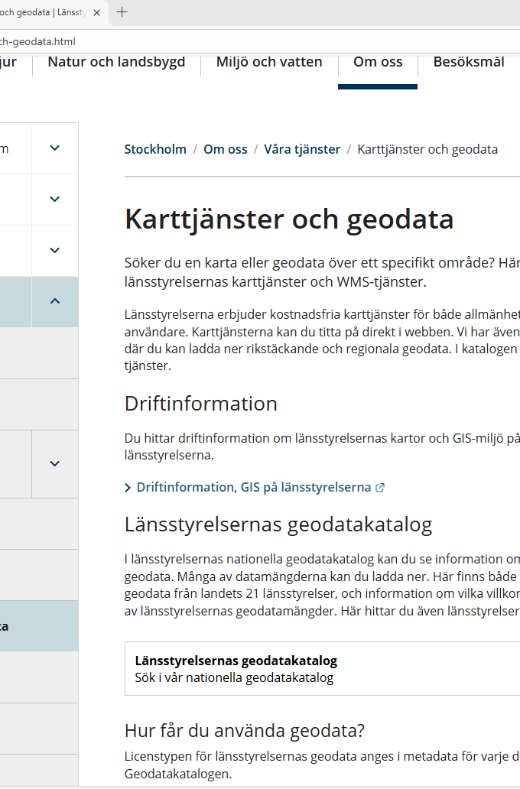
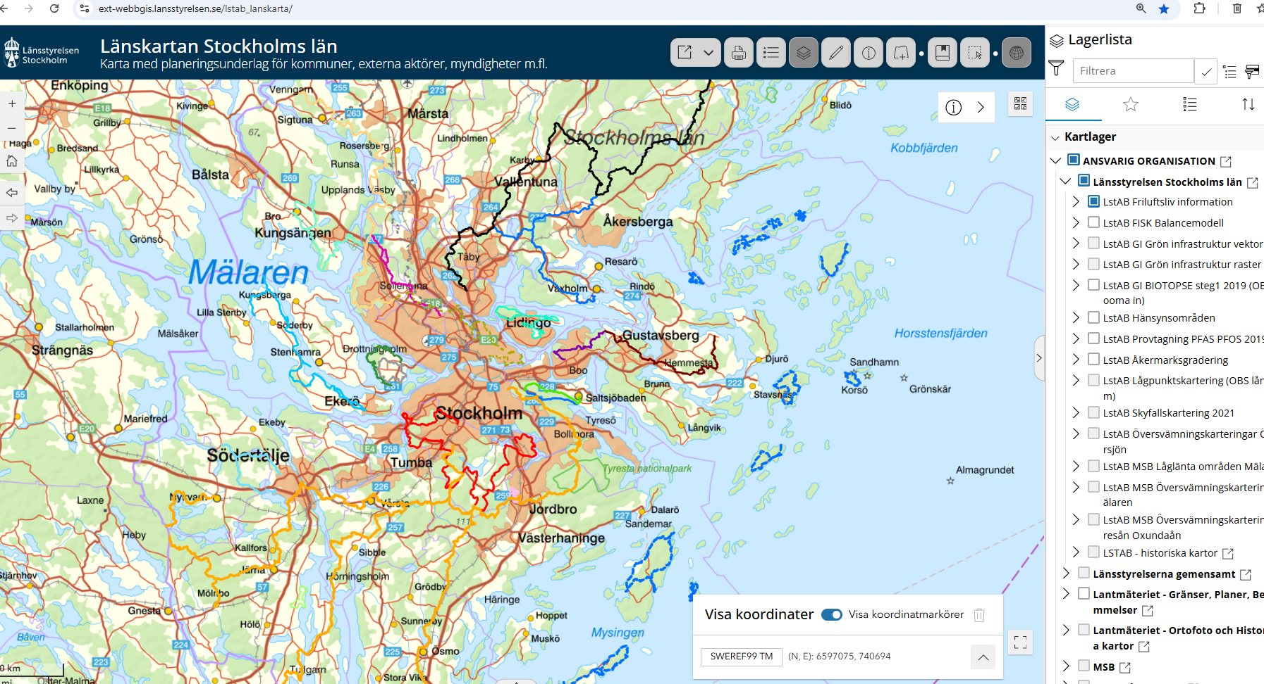
GIS användning exempel
Länskartan LstAB Nya Länskartan Stockholms län – WebbGIS
LstAB – gis.stockholm@lansstyrelsen.se – liknande på alla län

Slide 3
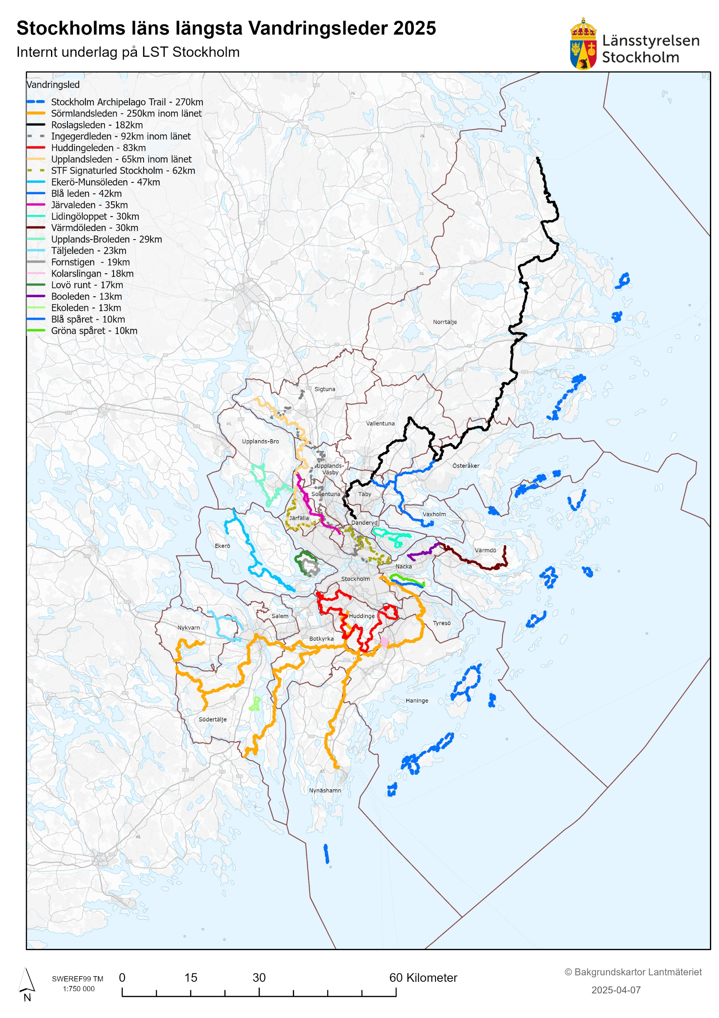
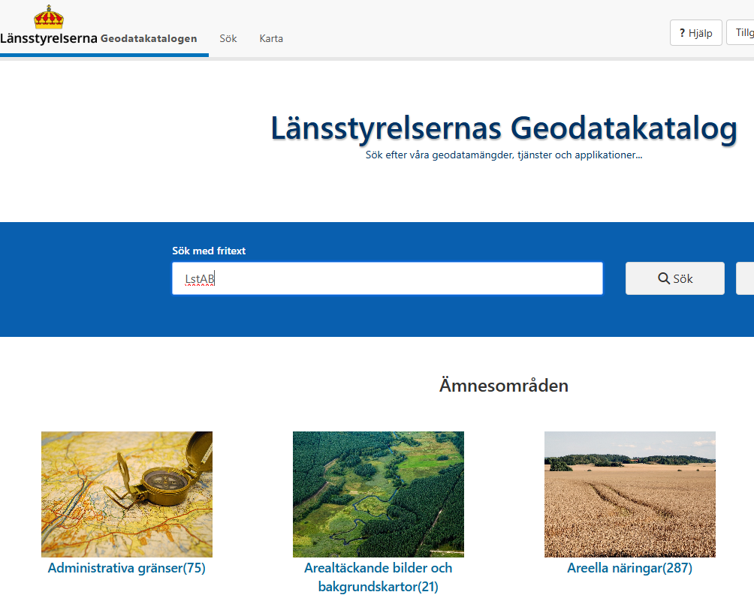
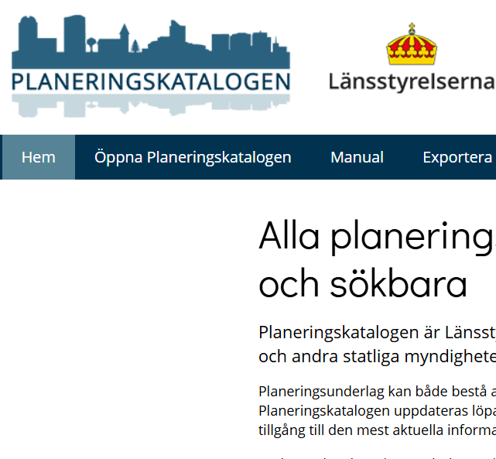
Hämta Geodata/Tjänster
Geodatakatalogen Länsstyrelsernas Geodatakatalog LST geodata
WMS, REST-tjänster, GIS-filer, WebbGIS, Story maps m.m.
Planeringskatalogen www.planeringskatalogen.se Planeringsunderlag

Slide 4
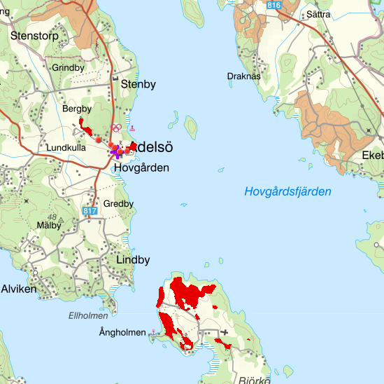
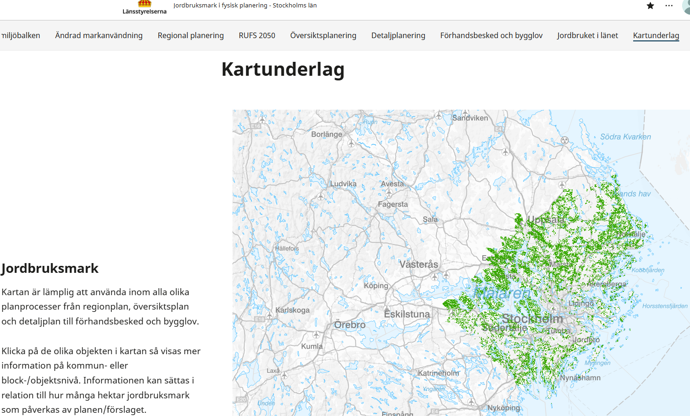
Story maps
Exempel: Olika Analyser av Jordbruksmark i fysisk planering
i länet, Presentationer av Riksintressen för Kulturmiljövården,
Metoder samverkan mot Öppna Drogscener,
Digitala Åtgärdsunderlag (Vattenmyndigheterna)
SÖK i GDK

Slide 5
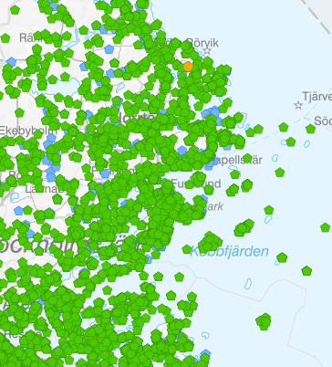
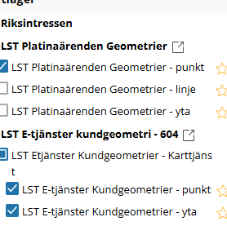
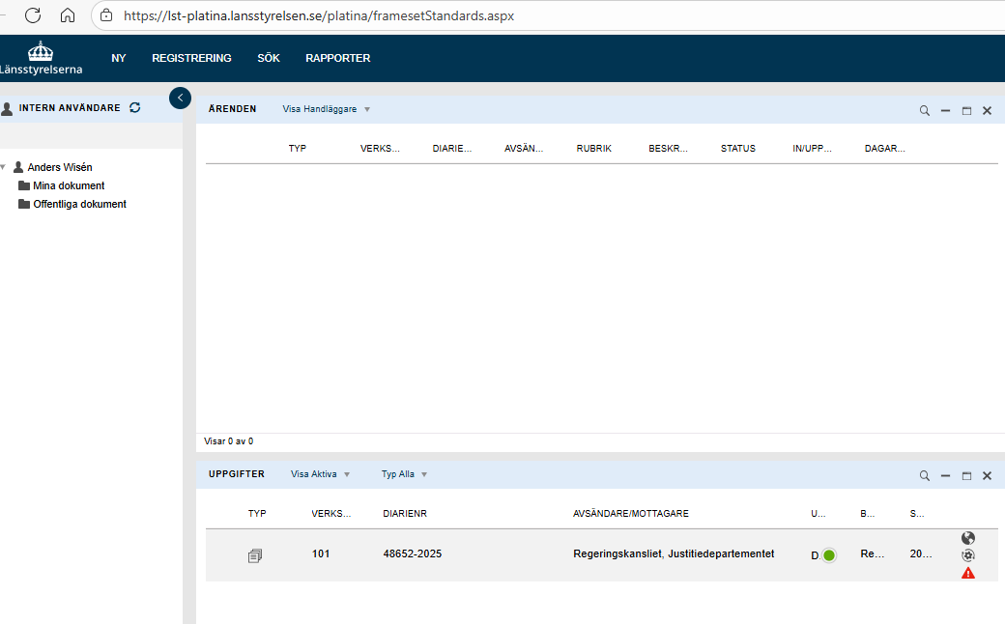
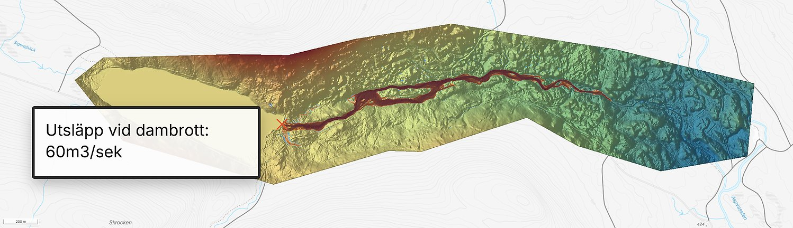
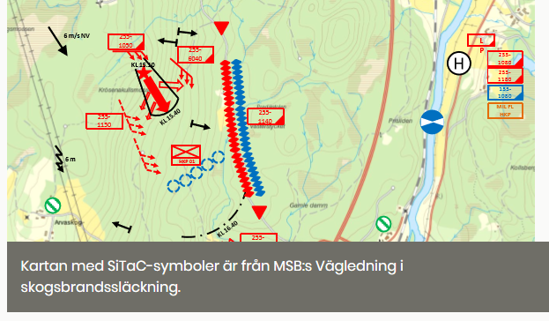
Nationella stödsystem
Många IT-system har kartstöd, se exempel
JaktADM, Platina, VISS (Vatteninformation), Svenska Fiskeregler, Bitillsyn, ASK, DOS, Field maps, Nikita, EBH, Prozesso, Fastighetssök, Artsök, BrandGIS, Scalgo m.fl.
Handläggare ex. MB 12:6, plan/vatten/landsbygds/klimat/risk-frågor

Slide 6
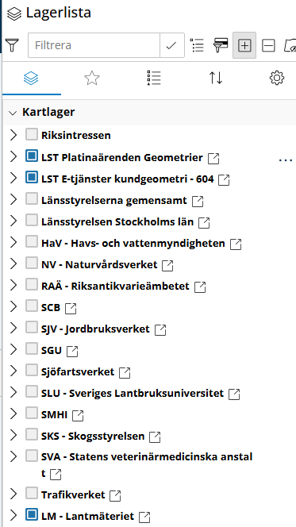
Andras geodata
LST och LstAB är en stor konsument av andra myndigheters
geodata, t.ex. Lantmäteriet (geodatasamverkan), SCB, MSB,
RAÄ, NV, SJV, SGU, SGI, FM, SLU, TrV, HaV, SKS, SMHI, m.fl!
Kommuner – kan vi bli bättre på att använda er data?
Ny datamängd: SCB Befolkning. Inköpt data med statistik på rutor.
Karttjänst + Webmap är skapade.
Innehåller följande skikt:
SCB Totalbefolkning
SCB Sysselsatta, bostaden och arbetsstället
SCB Befolkning efter ålder och kön
SCB Befolkning efter födelseland
SCB Befolkning efter civilstånd
SCB Befolkning efter förvärvsinkomst
SCB Befolkning efter utbildningsnivå
SCB Hushåll efter hushållstyp
SCB Befolkning - Karttjänst - Overview
SCB Befolkning - WebMap - Overview​​

Slide 7
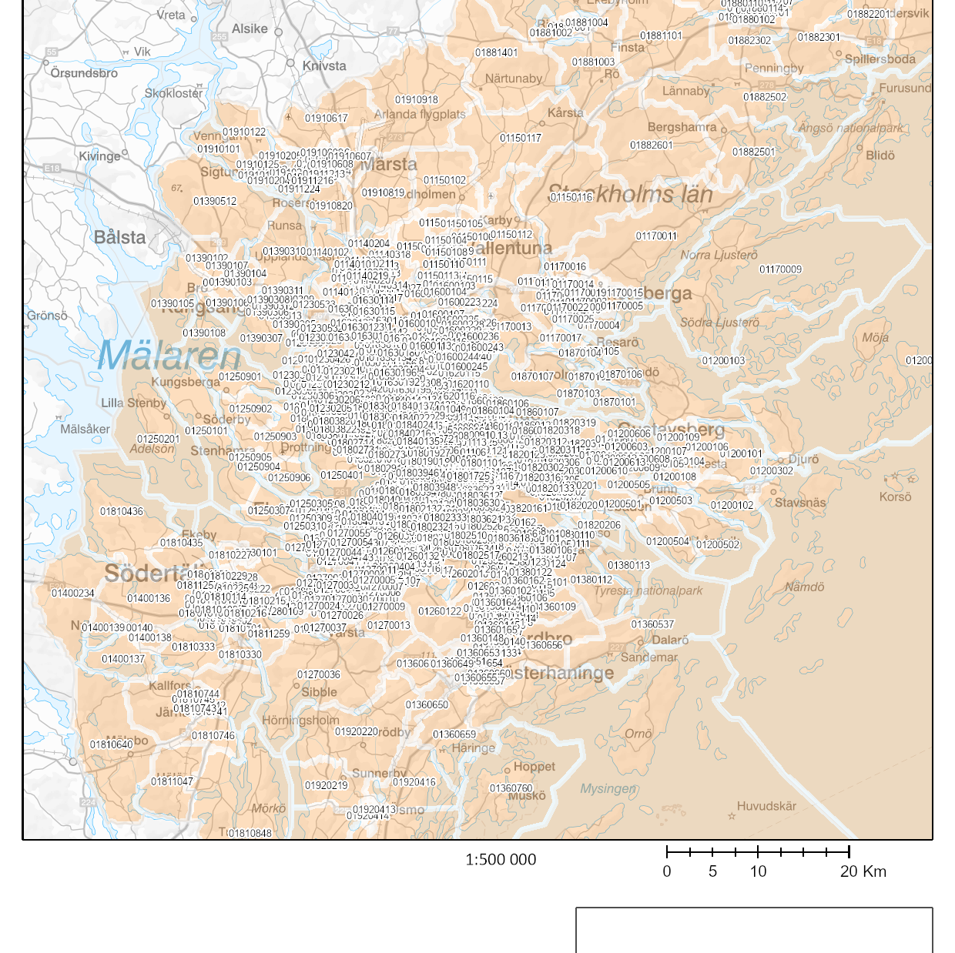
Valdistrikt
LST fastställer Valdistrikten, klart 1/12
Kommunerna arbetar fram Valdistrikt enligt Valmyndighetens krav
Exempelvis max 2000 röstberättigade per distrikt, ska följa fastighetsgränser eller annan avskiljare
GeoJSON format, topologiska kontroller av ytor (inga glapp eller överlapp)
Rätt namn och kod, max 36 tecken
Översiktskartor ska bifogas
1426 valdistrikt i Sthlms län

Slide 8
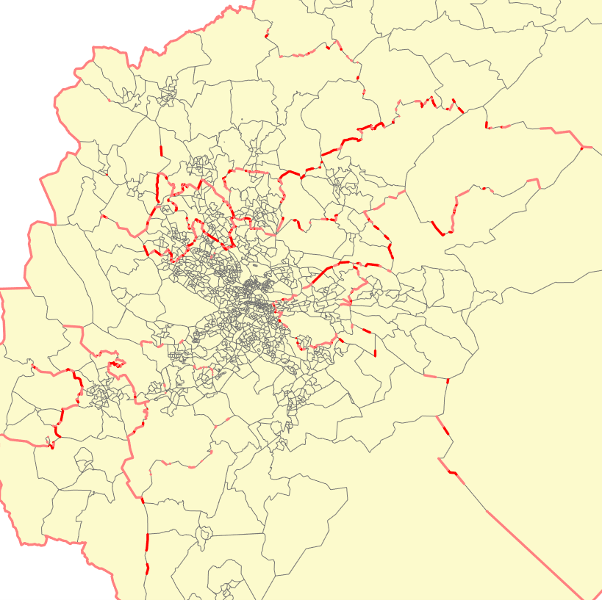
Valdistrikt forts.
Valmyndigheten återkommer med en körning mot fastighetsregistret Q1 2026, Länsstyrelsen justerar s.k. ”Valfastigheter”
Därefter är ”GIS-jobbet” slut
Till nästa val får vi arbeta tillsammans med Valmyndighetens krav, och best practice för att leverera till LST
Viktigt för att rätt röstberättigad person ska hamna i rätt röstlokal
Viktigt för statistik och visualiseringar

Slide 9
Generellt kartstöd - Leveranser
Övriga förvaltningsobjekt – Leveranser med GIS
FO Natur
FO Vatten och Miljömål
JaktAdm
Trädinventering
Artsök
Uppdragsportalen
Våtmarksverktyget
GIF-komponenter (Inlämningsfunktion för skogsägare)
Biotopkartering
Svenska Fiskeregler
Fiskekartan
HIN
Kalkdatabasen
Mark- och miljöGIS
Klienter som konsumerar data
Vattenarkivet
VISS 2.0!
ÅiV
Älvan
FO Samhällsplanering
FO Miljöskydd
Portal
”Navet”
Prozesso
Plaza
ASK
EBH
Inspire
VBK
Nikita
Samverkansytor, Manualer & Dokumentation
FDS?
FO Samhällsskydd & beredskap
FO Landsbygd och djur
JordGIS
MarkGIS
Bitillsyn
GIS-stöd i händelse av kris
Eldningsförbud
Bevattningsförbud
Miljöatlas
Karttjänster inkl. metadata
FO G. Handläggningsstöd
FO Förvaltning & Juridik
Geodata inkl. metadata
GIS-integration i Platina
Karta i e-Tjänst
Spridning av aska?

Slide 10
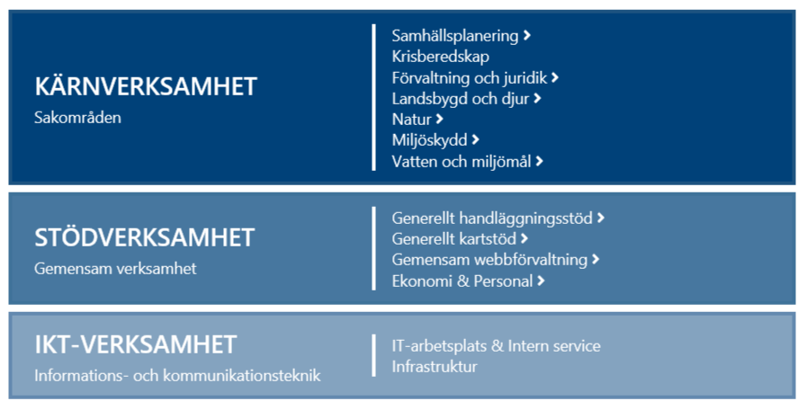
Länsstyrelsernas förvaltningsobjekt delas in i tre kategorier: kärnverksamhet, stödverksamhet samt informations- och kommunikationsteknik
Notes:
Stödobjekt- vad innebär det?
Objekt som utgör stöd till hela linjeorganisationen och därmed övriga objekt. I vårt fall stöttar vi med kartstöd

Slide 11
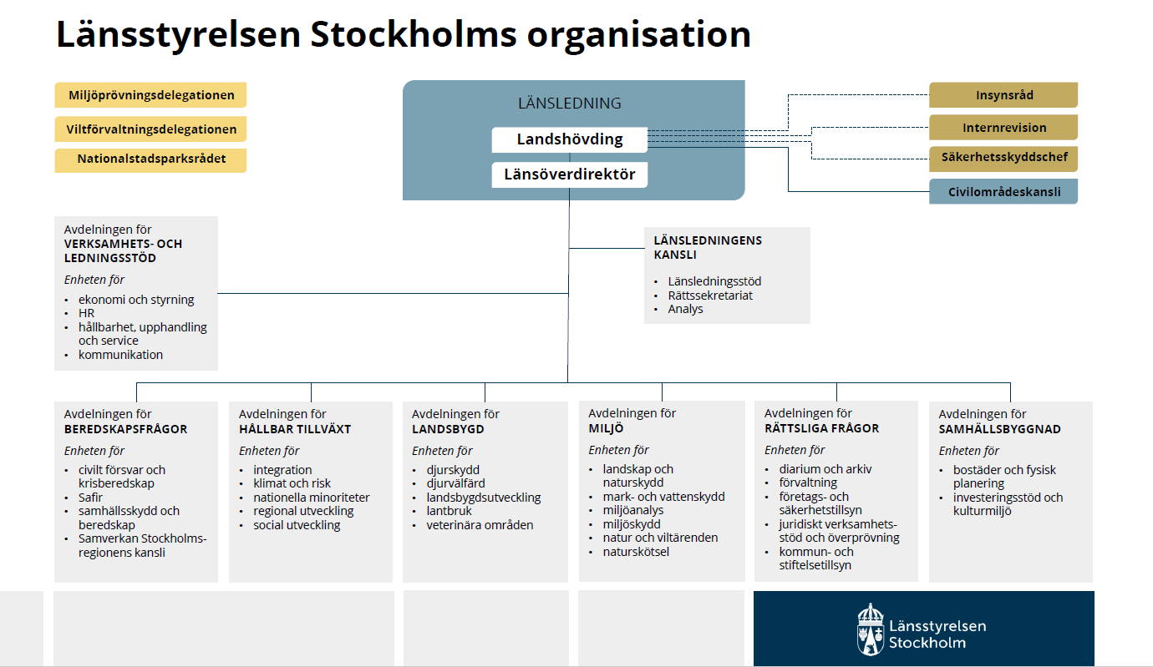
Den
obligatoriska
organisations-
bilden!

Slide 12
Tack

